Slide 1
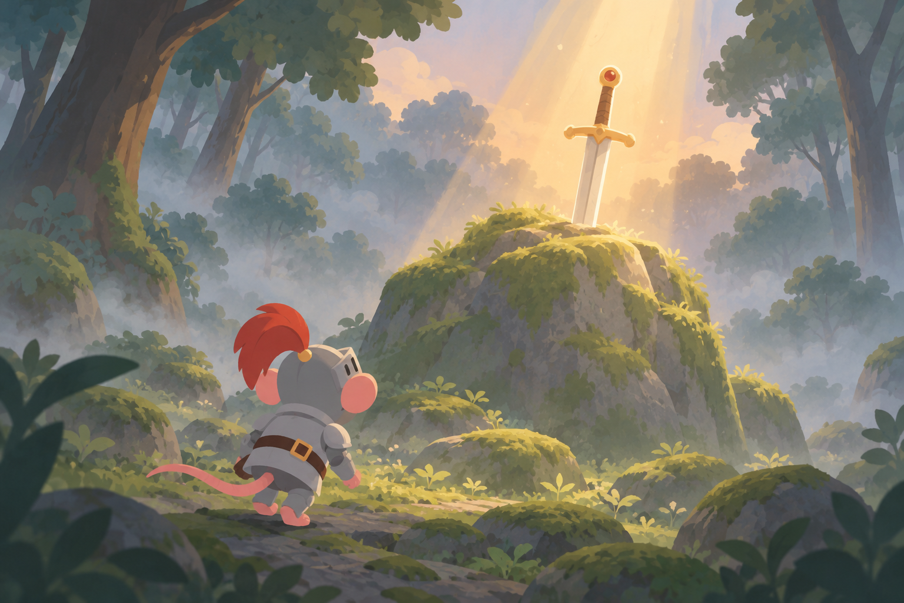
기획서 v0.3 · 2026-10-26
기사 쥐 외전
(가제)
찍!찍!!찍!!! IP 확장 · 분대 전술 SRPG
브라운 더스트식 칸 전장 × 다키스트 던전 성장 × 프리코네 연출

Slide 2
v0.3에서 바뀐 것
항목 | v0.2 (이전) | v0.3 (지금)
시점 | 쿼터뷰 타일맵 (엑스컴 뷰) | 프리코네 뷰 — 옆에서 살짝 내려다봄
전장 | 14×14 타일 · 엄폐물 | 5줄 × 14칸 긴 가로 (브라운 더스트식 칸)
행동 | 2행동 · 경계 · 방어 태세 | 이동 1 + 행동 1 · 병과별 범위 모양
쥐 리그 | 옆 · 앞 · 뒤 3시점 | 옆모습 1장 + 먼 팔은 어둡게 복사
어려운 동작 | 리그로 처리 | 통그림 컷 시트 (쓰러짐 4컷)
기사 쥐 기절 | 쓰러졌다 일어남 | 서서 고개 떨굼 + 머리 위 별
전투 카메라 | 옆모습 전투 화면으로 전환 | 전장 위에서 바로 · 공격 때 줌
이유: 원작 그림체(옆모습 SD)를 살리면서, 전장 가로를 길게 해 '앞으로 나가 칠지 · 기다릴지'를 전략으로 만들기 위해

Slide 3

한눈에 보기
장르
분대 전술 SRPG (턴제 · 영구 사망)
전투
5줄 × 14칸 칸 전장 · 턴마다 이동 + 행동 · 명중률
성장
다키스트 던전 거점 건물 + 엑스컴 레벨업 스킬 선택
연출
프리코네 — 플랫 SD 캐릭터의 큰 액션 · 필살기 컷인
화풍
원작 플랫 그림체, 두 발로 서는 인간형 쥐 옆모습 리그
시점
프리코네 뷰 (옆에서 살짝 내려다봄)
플랫폼
웹 빌드 먼저 (PC 브라우저, 1920×1080)
주인공 · 기사 쥐 (원작 신화 등급)
"갑옷이 너무 무겁다. 그래도 들이받는다."

Slide 4

기획 의도 — 같은 쥐들, 다른 재미
원작
외전
실시간 로그라이트
→
턴제 분대 전술
쥐 군단이 몰려가 부수는 쾌감
한 수 한 수 고민하는 긴장감
가져가는 것
새로 더하는 것
B급 패러디 쥐 캐릭터들
과하게 터지는 필살기 연출
플랫한 원작 그림체
죽으면 끝 — 정든 쥐를 잃는 긴장감
주인공 기사 쥐만은 다시 일어난다
거점을 키우는 장기 성장

Slide 5




세계관 — 중세 판타지 + 패러디
줄거리 뼈대
원작 캐릭터 재해석 예시
평화로운 쥐 왕국에 인간 왕국 군대와 고양이 기사단이 쳐들어온다. 기사단 막내 기사 쥐는 갑옷이 무거워 늘 꼴찌지만, 침공 첫날 혼자 살아남아 왕국 방어를 떠맡는다.
요리사 쥐
→
궁정 요리사
경찰 쥐
→
왕국 경비대
흑막 · 사악한 쥐 마법사
닌자 쥐
→
동방의 그림자 쥐
원작 '마법사 쥐' 재해석. 인간 왕국과 내통해 쥐 왕좌를 노린다. 싸울수록 침공 뒤에 그가 있다는 사실이 드러난다.
현대 캐릭터(스트리머, 5G 등)는 '다른 세계에서 떨어진 표류자'로 가끔 등장해 개그를 맡는다.

Slide 6
챕터 구성 (안)
1
2
3
4
챕터 1
챕터 2
챕터 3
챕터 4
국경 마을 함락
고양이 기사단의 성
인간 왕국 수도
쥐 마법사의 탑
거점(옛 기사단 요새) 재건 → 첫 침공군 격퇴
고양이 기사단 본거지 공략
잠입해 내통 증거 확보
최종 결전
대표 적
인간 보병 · 경비대장 · 고양이 척후
대표 적
고양이 기사 · 대마법사 마녀 고양이
대표 적
연금술사(연구원) · 조련사
대표 적
쥐 마법사 · 타락한 쥐
MVP는 챕터 1만 만든다

Slide 7
챕터 1 미션 구성 (MVP)
# | 미션 | 종류 | 목표 | 새로 나오는 것
1 | 불타는 국경 마을 | 스토리 | 기사 쥐 단독 → 생존 마을쥐 2마리 합류 | 이동 · 공격 · 엄폐 (튜토리얼)
2 | 버려진 요새 | 스토리 | 요새를 점령한 적 소탕 | 거점 해금 · 경계
3 | 보급로 습격 | 선택 | 적 수레 3대 파괴 (제한 턴) | 측면 · 고지대
4 | 포로 구출 | 선택 | 갇힌 쥐 구출 후 탈출 지점으로 | 대원 영입 · 사기
5 | 고양이 척후대 | 선택 | 섬멸 | 고양이 적 (빠른 이동)
6 | 경비대장 강철수 | 스토리 · 보스 | 보스 격퇴 | 보스 패턴 · 필살기 연출
선택 미션은 지도에 2개씩 뜨고 하나만 고를 수 있다. 보상(재화 / 대원 / 장비)이 달라 고르는 재미가 생긴다.

Slide 8
코어 루프
거점 정비
영입 · 성장 · 장비 · 회복
루프를 붙잡는 장치
영구 사망 — 키운 쥐를 잃지 않으려 신중해진다
선택 미션 2개 중 1개 — 보상 종류가 다르다
거점 건물 업그레이드 — 다음 전투가 쉬워진다
새 쥐 · 유니크 쥐 획득 — 분대 조합이 바뀐다
정산
보상 · 경험치 · 부상 · 사망
미션 선택
지도에서 스토리 / 선택 미션
↻
전술 전투
엑스컴식 턴제
분대 편성
4 → 6마리

Slide 9
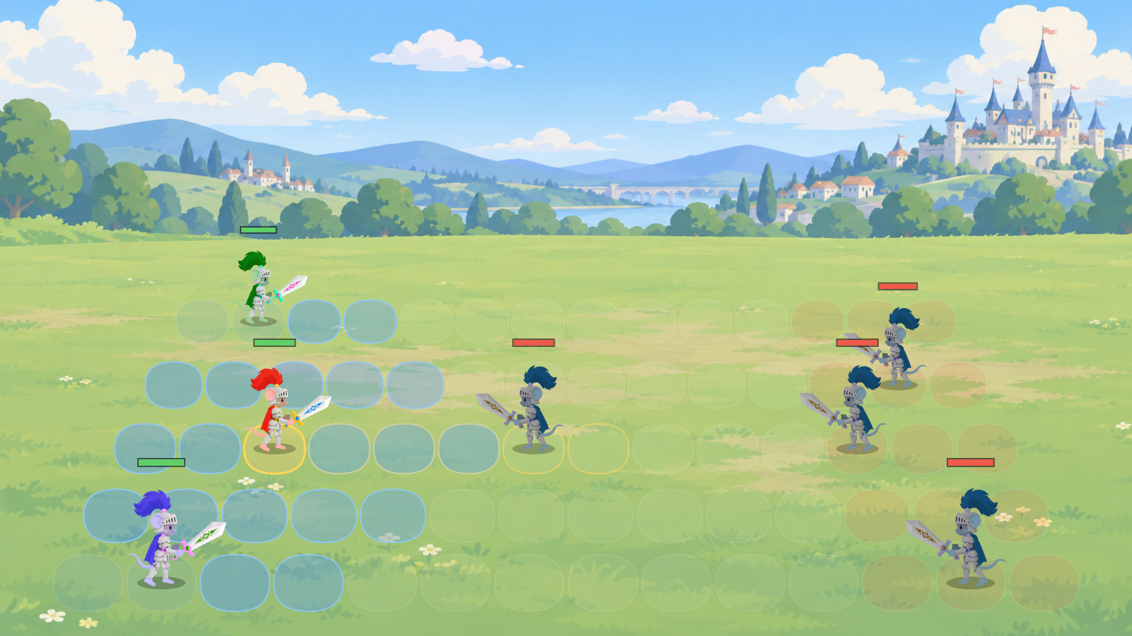
전투 ① 전장 5줄 × 14칸과 턴
전장
5줄 × 14칸. 왼쪽 3열 아군 · 오른쪽 3열 적 · 가운데 8열 빈 땅
이동
상하좌우 3칸 (병과마다 다름). 다른 쥐가 있는 칸은 못 지나감
행동
공격 · 스킬 · 방어 중 1번 → 그 대원 턴 끝. 이동 없이 행동만도 됨
범위
근접 = 둘레 1칸. 원거리 · 스킬은 병과마다 정해진 모양 (일직선 · 십자 · 관통)
데모 화면: 기사 쥐 선택 → 파란 칸 = 이동 3칸, 노란 테두리 = 성검 해방 일직선
가로가 길어서 '앞으로 나가 칠지, 사거리 밖에서 기다릴지'가 핵심 선택이 된다.

Slide 10
전투 ② 명중 판정 — 명중률 + 엄폐
예시: 궁수 → 엄폐물 뒤 적
명중률 = 조준 + 무기 + 거리 보정
− 엄폐물 칸 −20
− 회피 + 높은 곳 +20 ± 사기
최소 5% · 최대 100%
조준
+70
무기 (석궁)
+5
거리 (중거리)
0
엄폐물 칸
−20
대상 등 뒤 칸에서 공격하면 엄폐 무시 + 치명타 +50%
높은 곳
+20
뒤치기
거리 보정 없음, 인접 엄폐는 절반만 → 돌격형의 장점
75%
근접
스침
빗나가도 일부 무기는 피해 절반. '95% 빗나감' 완화
화면에 명중률과 계산 내역을 항상 보여준다

Slide 11
전투 ③ 사기 — 가벼운 정신력 시스템
대원마다 사기 0~100 (기본 70). 전투가 끝나면 거점 건물로 회복한다.
공포 0~19
동요 20~39
평정 40~79
고양 80+
턴 시작 때 50% 확률로 웅크림(행동 1) 또는 도망
명중 −10
효과 없음
명중 +10 · 치명타 +10
오르는 일
떨어지는 일
적 처치 · 치명타
빈사 아군 구출
기사 쥐의 격려 스킬
아군 사망 (크게)
큰 피해 · 치명타를 맞음
고양이 보스의 포효

Slide 12
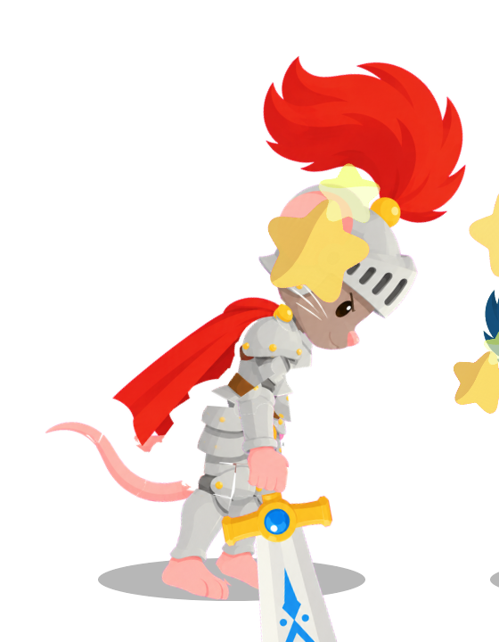
전투 ④ 영구 사망과 기사 쥐 규칙
일반 대원
기사 쥐 (주인공)
체력 0
빈사 상태
체력 0 → 쓰러지지 않고 머리 위에 별 (기절)
2턴 뒤 체력 30%로 일어남 · 기절 중엔 공격 대상 아님
기절 중 다른 대원이 모두 쓰러지면 미션 실패
실패하면 출격한 동료는 모두 잃고 기사 쥐만 귀환
기사 쥐가 서 있으면 혼자서도 계속 싸울 수 있음
3턴 안에 구출
생존 → 부상 기간
구출 실패
사망 (부활 불가)
아주 강한 공격은 바로 사망. 장비는 회수.

Slide 13
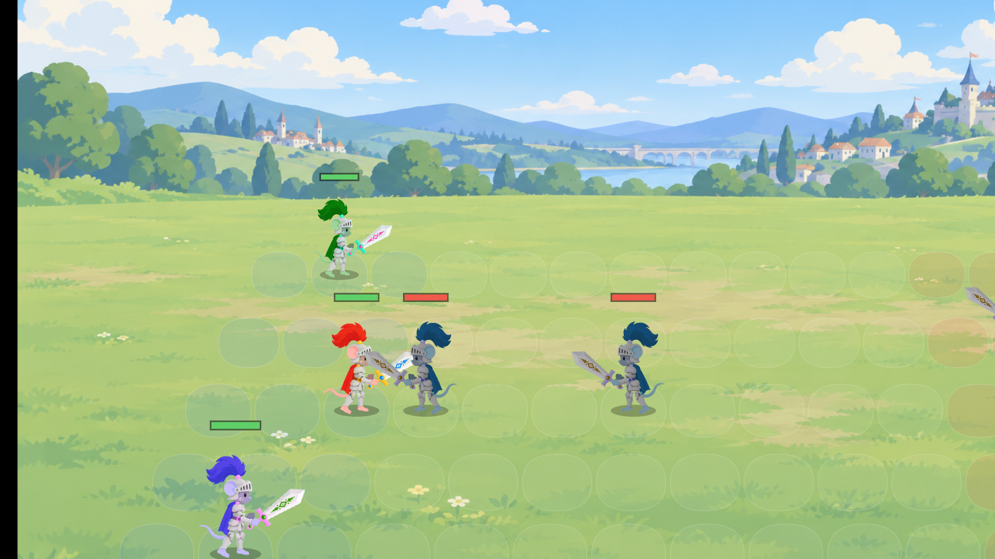
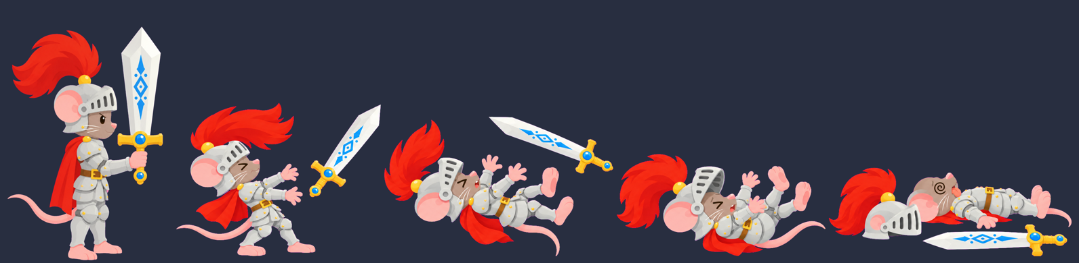

전투 연출 — 전장 위에서 바로, 프리코네식
쓰러짐 = 통그림 4컷
리깅으로 힘든 동작은 Codex 컷 시트를 갈아 끼움 (underworld 처형 컷 방식). 크기는 몸 면적으로 리그에 맞춤.
필살기 · 성검 해방
얼굴 컷인 + 대사 한 줄 → 같은 줄 앞쪽 5칸을 일직선으로 베기. 원작 초필살기 그림 재사용. 같은 필살기는 처음만 풀 연출, 클릭으로 넘김.
공격하면 카메라가 공격자와 대상 사이로 당겨짐 · 배경은 절반만 따라와 깊이감
예비
내딛기
타격
피격/회피
대기
한 번에 약 1~1.5초 · 옵션: 줌 켜기/끄기, 2배속

Slide 14




병과 6종
기사
창병
궁수
주인공 전용 · 돌격 · 탱커
전열 · 경계
원거리 딜
돌진 베기 · 격려 · 방패 막기
경계 강화 · 밀쳐내기
조준 사격 · 고지대 강화
그림자
마도사
사제
측면 · 암살
범위 · 엄폐 파괴
회복 · 사기
은신 이동 · 측면 치명타
화염구 · 지연 폭발
치료 · 치즈 수프
얼굴은 원작 캐릭터 예시. 외전에서는 인간형으로 새로 그린다.

Slide 15
성장 — 레벨업 · 장비 · 획득
레벨업 (엑스컴식)
장비
획득
출격한 쥐가 경험치 획득
레벨업마다 스킬 2개 중 1개 선택
레벨 1~7 · 견습 → 종자 → 기사 …
능력치는 자동으로 조금씩 상승
무기 · 방어구 · 장신구 1
전투 드롭 · 미션 보상
대장간에서 강화
무기는 리그 그림에 반영
일반 쥐: 훈련장에서 재화로 육성
유니크 쥐: 스토리 · 선택 미션 · 포로 구출
유니크는 고유 스킬 · 필살기 · 그림
능력치: 체력 · 조준 · 회피 · 이동력 · 치명타 · 사기 기준치 (병과별 수치는 엑셀 테이블)

Slide 16
거점 건물 (다키스트 던전식)
훈련장
MVP
대장간
MVP
치즈 주점
MVP
새 일반 쥐 육성 (병과 선택)
장비 강화 · 제작
사기 회복 · 유니크 쥐 소문
사원
MVP
작전실
MVP
도서관
2챕터
부상 기간 단축
분대 업그레이드 (인원 4 → 5 → 6 등)
스킬 재선택 · 상위 스킬 해금
건물도 재화로 업그레이드하며, 업그레이드할수록 효과와 슬롯이 늘어난다.

Slide 17
재화 3종
치즈
고철 · 재료
기사 훈장
얻는 곳
얻는 곳
얻는 곳
모든 미션
적 드롭 · 보급로 미션
스토리 · 보스 미션
쓰는 곳
쓰는 곳
쓰는 곳
영입 · 회복 · 장비 강화
장비 제작 · 강화
건물 업그레이드 · 작전실

Slide 18
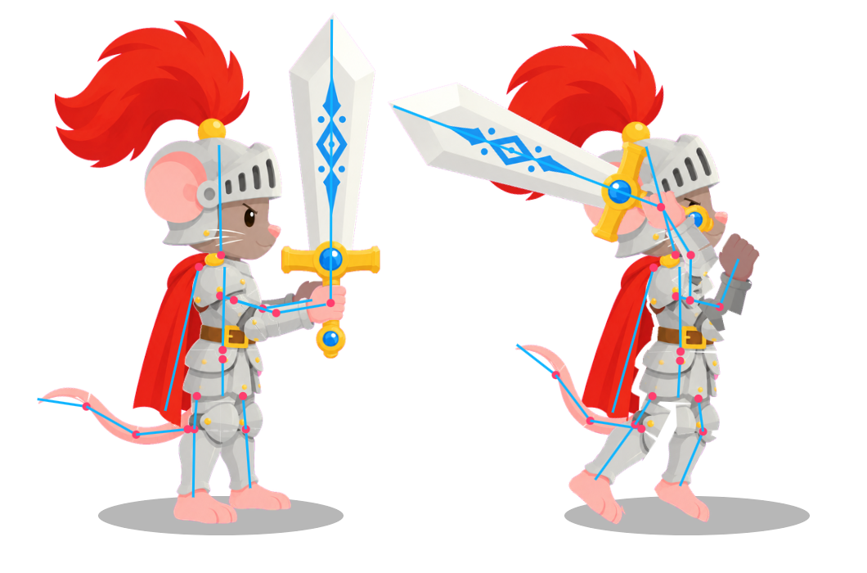
아트 · 리깅 — 옆모습 한 장 리그
16부위
머리 · 몸통 · 골반 · 망토 · 칼 팔 2마디 · 검 · 다리 2마디 × 2 · 꼬리 3마디
먼 쪽 팔
그림에 없는 팔은 가까운 팔을 어둡게 복사 (underworld 방식)
전투 대기
무릎 굽히고 상체를 숙여 칼끝을 적에게 + 숨쉬기 (가슴 부풂 · 어깨 · 머리 늦게)
통그림 컷
쓰러짐처럼 리깅으로 힘든 동작은 Codex 컷 시트
아트 원칙
플랫 그림체, NKK 먼저 재사용 · 없으면 Codex. 쥐마다 옆모습 1장 + 컷 시트
왼쪽 = 원본 그대로 (뼈 표시) · 오른쪽 = 공격 예비 동작
도구: tools/rig_cut.py (통그림 → 부위) · tools/cut_frames.py (컷 시트) · web/ 리그 엔진

Slide 19

NKK에서 가져올 것
종류 | NKK_PROJECT 위치 | 용도
기사 쥐 디자인 | Rats/Parts/knight, SuperUlt/knight | 인간형 기사 쥐 Codex 참고 그림
초필살기 그림 | Rats/SuperUlt/knight | 기사 쥐 필살기 컷
쥐 캐릭터 | Rats/Parts/* | 대원 · 유니크 쥐 참고 그림
사람 · 고양이 · 보스 | Rats/Humans, Cats, BossRework | 적 디자인 참고
UI · 아이콘 · 이펙트 | Rats/UI_Kit, FX*, Items* | 재사용 가능한 것
사운드 | 사운드 목록.md | 효과음 재사용
원작 초필살기 그림 (재사용 후보)

Slide 20
개발 단계
0
기사 쥐 리그 데모
옆모습 리그 · 전투 대기 · 공격 · 기절 별 · 통그림 쓰러짐 · 5줄 전장 이동/공격/적 턴
사용자 OK → 다른 쥐 제작
1
전투 프로토
전장 1개 · 이동/행동 · 명중률 · 병과별 범위 모양 · 적 AI · 대원 4
한 판이 끝까지 돌아감
2
연출
줌 카메라 · 필살기 컷인 · 사기 · 빈사 · 쓰러짐 컷 시트
연출 켜고 끄기
3
챕터 1 루프
거점 5건물 · 지도 · 미션 6 · 성장 · 장비 · 영구 사망 · 저장
챕터 1 처음부터 끝까지
수치는 원작처럼 엑셀 테이블 → JSON (대원 · 병과 · 스킬 · 적 · 미션 · 장비 · 건물)

Slide 21

다음에 정할 것
01
철수 시스템 여부와 보상 감소폭
02
병과별 공격 범위 모양 확정
03
일반 대원 이름 · 외형 무작위 조합 범위
04
전장 칸 속성 (엄폐물 · 진흙 · 높은 곳)
05
저장 방식 (미션 중 저장 / 아이언맨)
06
정식 게임 이름

